Slide 1
презентация проекта
родительский клуб «КРОХА»
Подготовила:
педагог – психолог:
Иванькова Наталия Александровна
МБДОУ «ДСОВ»№40 город Братск
ясельная группа «ВОРОБУШКИ»

Slide 2
ПАСПОРТ ПРОЕКТА:
Долгосрочный
Информационно – практико – ориентированный проект
Групповой
Открытый
СРОКИ РЕАЛИЗАЦИИ ПРОЕКТА
ноябрь 2014 Г. – май 2015 Г.
ПЕРВЫЙ УЧЕБНЫЙ ГОД

Slide 3
УЧАСТНИКИ ПРОЕКТА
ВОСПИТАТЕЛЬ ЯСЕЛЬНОЙ ГРУППЫ «ВОРОБУШКИ»^
КОСТЫРЕВА ЕЛЕНА ЕВГЕНЬЕВНА
ПЕДАГОГ – ПСИХОЛОГ «ДОУ»
ИВАНЬКОВА НАТАЛИЯ АЛЕКСАНДРОВНА
РОДИТЕЛИ И ВОСПИТАННИКИ ГРУППЫ «ВОРОБУШКИ»

Slide 4
ГИПОТЕЗА ПРОЕКТА:
НЕОБХОДИМОСТЬ ФОРМИРОВАНИЯ ПЕДАГОГИЧЕСКОЙ КОМПЕТЕНТНОСТИ РОДИТЕЛЕЙ В ОБЛАСТИ ПЕДАГОГИКИ И ПСИХОЛОГИИ
ВЗАИМОДЕЙСТВИЯ «ДОУ» И СЕМЬИ

Slide 5
ЦЕЛИ ПРОЕКТА:
ПОВЫШЕНИЕ УРОВНЯ ПЕДАГОГИЧЕСКИХ И ПСИХОЛОГИЧЕСКИХ ЗНАНИЙ РОДИТЕЛЕЙ
ПРИВЛЕЧЕНИЕ РОДИТЕЛЕЙ К АКТИВНОМУ УЧАСТИЮ В ВОСПИТАНИИ ДЕТЕЙ
ВЗАИМОДЕЙСТВИЕ ВОСПИТАТЕЛЯ ПСИХОЛОГА И РОДИТЕЛЕЙ И ДЕТЕЙ
УСТАНОВИТЬ СОТРУДНИЧЕСТВО «ДОУ» И СЕМЬИ

Slide 6
ЗАДАЧИ ПРОЕКТА:
УСТАНОВИТЬ ПАРТНЕРСКИЕ ОТНАШЕНИЯ С КАЖДОЙ СЕМЬЕЙ УЧАСТНИКОВ КЛУБА, СОЗДАВ ОТНАШЕНИЯ ОБЩНОСТИ ИНТЕРЕСОВ, ЭМОЦИОНАЛЬНОЙ ВЗАИМОПОДДЕРЖКИ.
ОКАЗАТЬ ПОМОЩЬ РОДИТЕЛЯМ В ВОПРОСАХ ПЕДАГОГИКИ И ПСИХОЛОГИИ
ПОВЫСИТЬ ПСИХОЛОГО – ПЕДАГОГИЧЕСКУЮ КОМПЕТЕНТНОСТЬ РОДИТЕЛЕЙ В ВОПРОСАХ ВОСПИТАНИЯ ДЕТЕЙ
ОБУЧИТЬ РОДИТЕЛЕЙ ПРАКТИЧЕСКИМ ПРИЕМАМ ПЕДАГОГИКИ И ПСИХОЛОГИИ
ОБОГОТИТЬ РОДИТЕЛЕЙ НОВЫМИ ЗНАНИЯМИ И УМЕНИЯМИ

Slide 7
АКТУАЛЬНОСТЬ ПРОЕКТА
МОДЕРНИЗАЦИЯ РОССИЙСКОГО ОБРАЗОВАНИЯ АКТУАЛИЗИРУЕТ ПРОБЛЕМЫ «ДОУ», СЕМЬИ СОЦИУМА.
СОВРЕМЕННЫЕ ИЗМЕНЕНИЯ В СИСТЕМЕ ДОШКОЛЬНОГО ОБРАЗОВАНИЯ ОТРАЗИЛИСЬ И В СОДЕРЖАНИИ, ВОСПИТАНИИ И ОБУЧЕНИИ ДЕТЕЙ.
ТЕСНОЕ ВЗАИМОДЕЙСТВИЕ ВОСПИТАТЕЛЯ, ПЕДАГОГА – ПСИХОЛОГА И РОДИТЕЛЕЙ СТАНОВИТСЯ ВСЕ ВОСТРЕБОВАНИЙ.

Slide 8
ИГРОВЫЕ ПРАКТИКУМЫ
ТРЕНИНГИ
УСТНЫЕ ЖУРНАЛЫ
ФОРМЫ РАБОТЫ
КОНСУЛЬТАЦИИ
ПАМЯТКИ
БУКЛЕТЫ
НЕТРАДИЦИОННЫЕ ВСТРЕЧИ
СОВМЕСТНЫЕ ЗАНЯТИЯ

Slide 9
ПРАКТИЧЕСКАЯ ЗНАЧИМОСТЬ ПРОЕКТА:
Проект родительский клуб «КРОХА» может быть реализован в любых группах, детского сада
Практически родительский клуб – форма взаимодействия с родителями делает более эффективным партнерство семьи и детского сада.

Slide 10
ПЕДАГОГИЧЕСКИЕ ПРИНЦИПЫ
ЦЕЛЕНАПРАВЛЕННОСТЬ ПРОЕКТА НА АКТУАЛЬНЫЕ ПРОБЛЕМЫ ВОСПИТАНИЯ И РАЗВИТИЯ.
ДИФФЕРЕНЦИРОВАННЫЙ ПОДХОД
ВАРИАТИВНОСТЬ СОДЕРЖАНИЯ ФОРМ И МЕТОДОВ РАБОТЫ
СОТРУДНИЧЕСТВО

Slide 11
подготовительный этап:
Шаг 1
опрос родителей на предмет социального заказа
Шаг 2
подбор желающий участвовать в клубе для осуществления идей и задач проекта
Шаг 3
составления перспективного плана заседаний
Шаг 4
изучение методических материалов, материалов сети интернет
Шаг 5
разработка конспекта встреч, подбор дидактических пособий, демонстрационного материала

Slide 12
ПЕРСПЕКТИВНЫЙ ПЛАН ПРОЕКТА
ПЕРВОЕ ЗАСЕДАНИЕ 20 НОЯБРЯ 2014 ГОДА
УЧАСТНИКИ: ВОСПИТАТЕЛЬ ГРУППЫ «ВОРОБУШКИ»: КОСТЫРЕВА ЕЛЕНА ЕВГЕНЬЕВНА
ПЕДАГОГ – ПСИХОЛОГ «ДОУ»: ИВАНЬКОВА НАТАЛИЯ АЛЕКСАНДРОВНА
МУЗЫКАЛЬНЫЙ РУКОВОДИТЕЛЬ «ДОУ»: ШТЕФАН СВЕТЛАНА ФЕДОРОВНА
ТЕМА: «ДЕНЬ МАТЕРИ»
ЗНАКОМСТВО ВСЕХ УЧАСТНИКОВ КЛУБА
ПОЗДРАВЛЕНИЕ С «ДНЕМ МАТЕРИ»
СЛАЙД ШОУ «НАШИ ДЕТКИ, ЖИЗНЬ В ДЕТСКОМ САДУ»
СОВМЕСТНЫЙ ТАНЕЦ ДЕТОК И РОДИТЕЛЕЙ
ВЕСЕЛАЯ ИГРА ДЕТЕЙ, РОДИТЕЛЕЙ, ВОСПИТАТЕЛЯ, ПЕДАГОГА – ПСИХОЛОГА. МУЗЫКАЛЬНОГО РУКОВОДИТЕЛЯ
ОБЩЕЕ ФОТО
СОВМЕСТНОЕ ЧАЕПИТИЕ

Slide 13
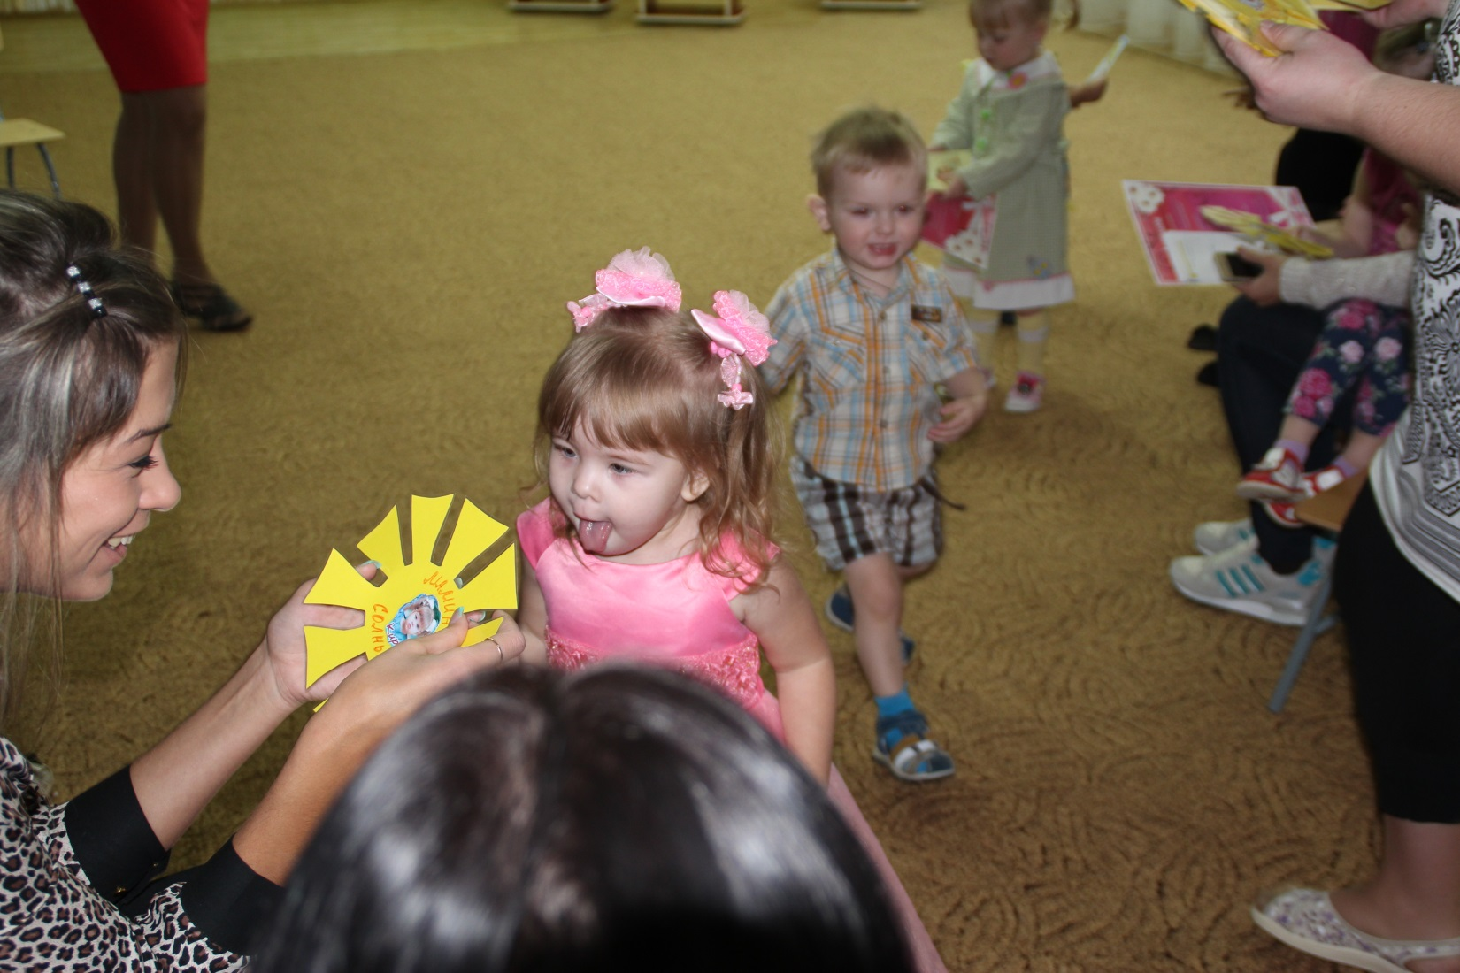
подарки

Slide 14
ПЕРСПЕКТИВНЫЙ ПЛАН ПРОЕКТА
ВТОРОЕ ЗАСЕДАНИЕ 6 МАРТА 2015 ГОДА
УЧАСТНИКИ: ВОСПИТАТЕЛЬ ГРУППЫ «ВОРОБУШКИ»: КОСТЫРЕВА ЕЛЕНА ЕВГЕНЬЕВНА
ПЕДАГОГ – ПСИХОЛОГ: ИВАНЬКОВА НАТАЛИЯ АЛЕКСАНДРОВНА
ТЕМА: 8 МАРТА
ПОЗДРАВЛЕНИЕ МАМ И ДЕВОЧЕК
КОНСУЛЬТАЦИЯ С ПРАКТИЧЕСКИМ ПОКАЗОМ «ФИЗИЧЕСКИЕ ПРЕКАСНОВЕНИЯ, КАК ВИТАМИН РОДИТЕЛЬСКОЙ ЛЮБВИ»
МАСТЕР-КЛАСС: «УМ, НА КОНЧИКАХ ПАЛЬЦЕВ»
ПРАКТИЧЕСКОЕ ЗАНЯТИЕ «ПАЛЬЧИКОВЫЕ ИГРЫ»
СОВМЕСТНАЯ РАБОТЫ ДЕТЕЙ И РОДИТЕЛЕЙ «ПЛАСТИЛИНОВЫЙ ПОДАРОК»
ЧАЕПИТИЕ

Slide 15
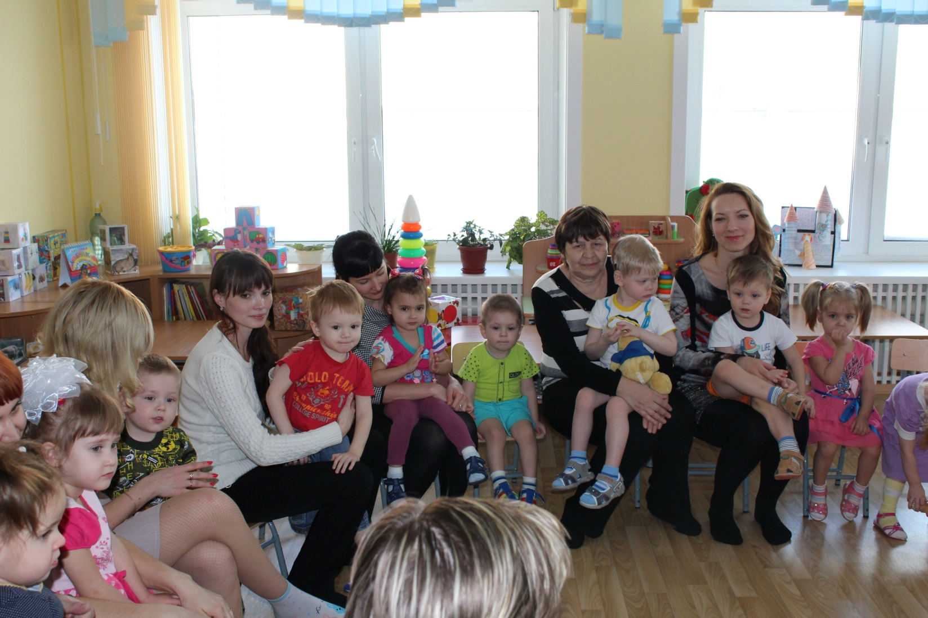
Поздравления мамочек

Slide 16
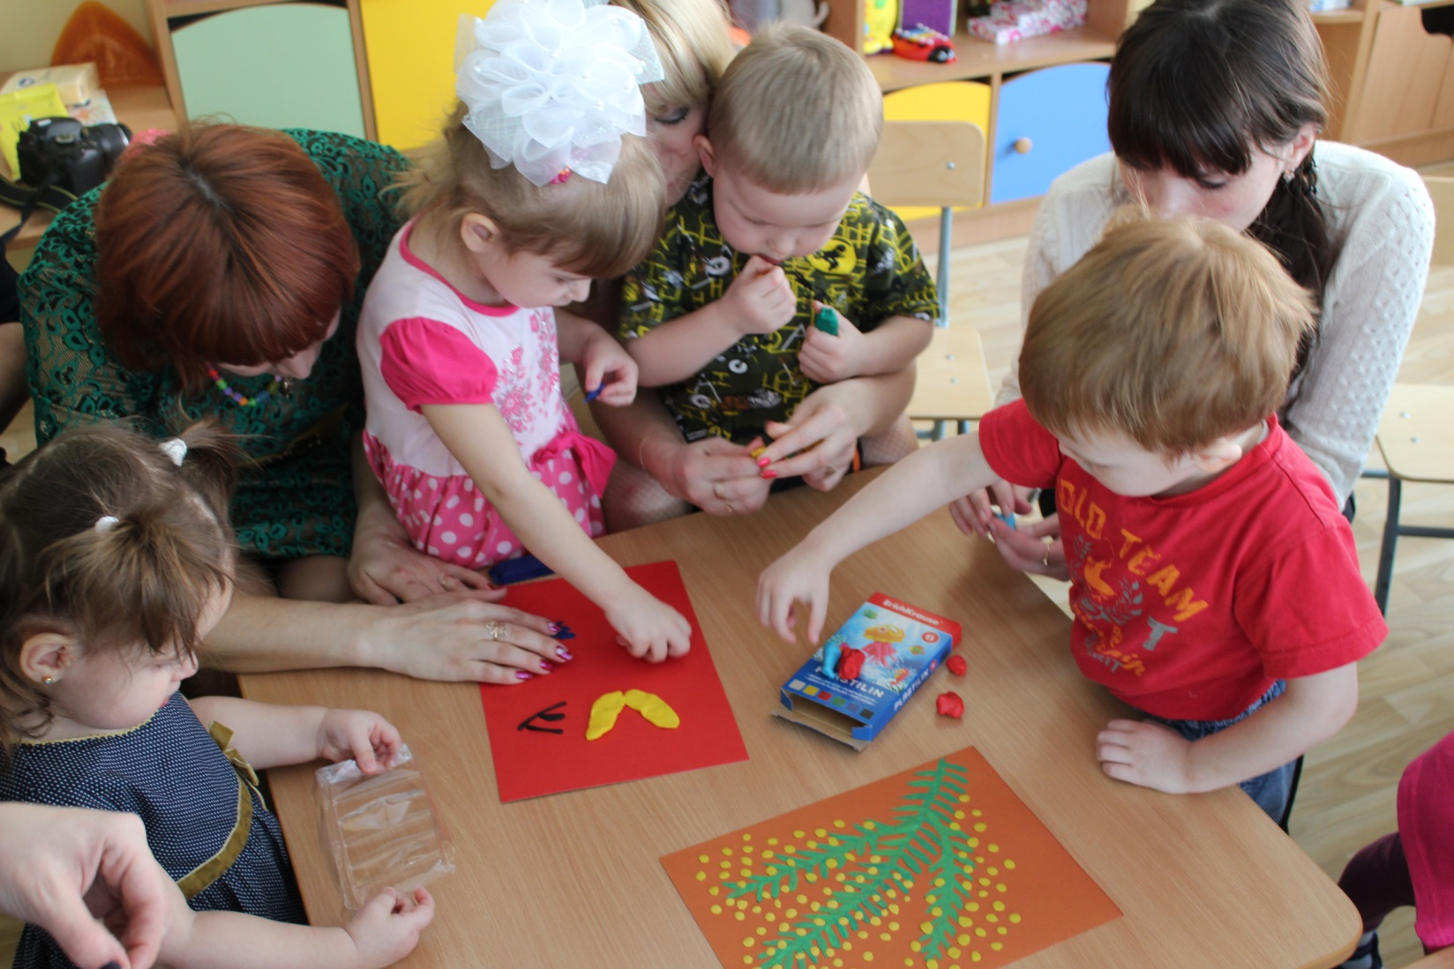
«Ум на кончиках пальцев»

Slide 17
ПЕРСПЕКТИВНЫЙ ПЛАН
ТРЕТЬЕ ЗАСЕДАНИЕ 10МАЯ 2015 ГОД
УЧАСТНИКИ: ВОСПИТАТЕЛЬ ГРУППЫ «ВОРОБУШКИ» КОСТЫРЕВА ЕЛЕНА ЕВГЕНЬЕВНА
ПЕДАГОГ – ПСИХОЛОГ ИВАНЬКОВА НАТАЛИЯ АЛЕКСАНДРОВНА
ТЕМА: ИТОГИ
ПОДВОДИМ ИТОГИ РАБОТЫ РОДИТЕЛЬСКОГО КЛУБА «КРОХА»
АНКЕТИРОВАНИЕ РОДИТЕЛЕЙ «ЧТО УДАЛОСЬ? НЕДОЧЕТЫ»
БЕСЕДА С РОДИТЕЛЯМИ О ПЕРСПЕКТИВАХ КЛУБА
ПОЖЕЛАНИЯ
ЧАЕПИТИЕ

Slide 18
ЗАКЛЮЧИТЕЛЬНАЯ ЭТАП:
ТЕМА ЗАСЕДАНИЯ ВИДЫ ДЕЯТЕЛЬНОСТИ
«НАШИ ДОСТИЖЕНИЯ» КРУГЛЫЙ СТОЛ
«ЧЕМУ МЫ НАУЧИЛИСЬ»
ПРАЗДНИК РОДИТЕЛЬСКОГО КЛУБА
АНКЕТИРОВАНИЕ РОДИТЕЛЕЙ
АНАЛИЗ РЕЗУЛЬТАТОВ РЕАЛИЗАЦИИ ПРОЕКТОВ
ПОДВЕДЕНИЕ ИТОГОВ НАД ПРОЕКТОМ,
ОПРЕДЕЛЕНИЕ ПЕРСПЕКТИВ НА БУДУЩЕЕ

Slide 19
Продукты реализации проекта
Постоянное консультирование родителей по темам педагогики и психологии, воспитанию, обучению и возрастным особенностям детей.
Составление презентаций, фильмов и фотоальбомов из жизни детей в детском саду.
Презентация проекта.
Разработка конспектов. Тематических бесед.
Составление картотек, дидактических игр, художественного- словесного материала по воспитанию, обучению и развитию детей.

Slide 20
Результаты работы
Выросла заинтересованность и степень участие родителей в воспитании детей
Повысилась педагогическая и психологическая компетентность родителей в вопросах педагогики и психологии
Возросла активность детей при совместной работе с родителями
Сформировались творческие способности детей и родителей в совместной деятельности
Развились эмоционально – позитивные отношения между родителями и детьми, воспитателем и психологом
Возросла степень удовлетворенности родителей работой воспитателя и психолога.

Slide 21
Выводы:
Организация взаимодействия воспитателя, педагога – психолога и семьи в форме родительского клуба представляем собой интересную эффективную модель работы
Данная форма сотрудничества учитывает потребности семьи, повышает активность и компетентность родителей в воспитательном и образовательном процессе.
Благодаря установлению доверительно – партнерских отношений между всеми членами клуба решились многие внутри личностные конфликты и проблемы родителей, создался благоприятный психо – эмоциональный климат в семье.

Slide 22
Информационные ресурсы
Горшенина В.В. Система работы детского сада по вопросам семейного воспитания
.М.,2010 Иванова А.И. Влияние стиля общения с матерью на формирование речи ребенка
// Логопед. 2004. №4
Вакуленко Л.С., Верещагина Н.В. Вариативность организованной совместной деятельности в детском саду
СПб.: ООО «Издательство «Детство – Пресс», 2013.
Козлова А.В., Дешеулина Р.П. Работа ДОУ с семьей. М., 2012.
Использование ресурсов сети Интернет: festival.1september.ru,
http://maam.ru, http://nsportal.ru, http://ldv.metodcenter.edusite.ru, http://semyarossii.ru

